Slide 1

Projeto Final
Bruno Fernandes a95972
Carlos costa a94543

Slide 2

Flashes Matemáticos
Alguns conceitos matemáticos essenciais na formação de estudantes de matemática e de ciências da computação são complexos ou envolvem subtilezas que dificultam a sua compreensão.
O objetivo deste projeto é usar computação dinâmica para "iluminar" alguns desses conceitos. Usando o sistema Mathematica, pretende-se construir objetos interativos que permitam, através da sua manipulação, clarificar noções e resultados matemáticos fundamentais.

Slide 3

Índice
Website:
Ideias Iniciais
Base de Dados
Adversidades na realização do Projeto
Autenticação e Tipos de Utilizador
Recuperação de Password
Formulário de Submissões
Layout Computador Vs Telemóvel
Conclusão

Slide 4
Ideia Inicial da realização do Projeto
Criar um Website recorrendo à linguagem Python.
Criação de uma Base de Dados que permitisse de forma simples, qualquer utilizador poder adicionar ficheiros, autenticar-se, etc.
Criação de Flashes Matemáticos usando o Mathematica.

Slide 5



Documentação
Implementação Back-End utilizando Frameworks como Django e Flask.
Modelação do estilo e da estética do Website.
Construção e estruturação do Website.

Slide 6

Base de Dados
Implementação da Base de Dados em SQLite3.
Eficaz em projetos de pequena escala.
Compatível com Python.

Slide 7
Adversidades na realização do Projeto
Design e Experiência do Usuário
Configuração do servidor em APACHE e a sua hospedagem
Comunicação entre utilizadores e a Base de Dados.
Arquitetura e estrutura do Back-End.
Escabilidade e desempenho.
Segurança.

Slide 8
Website

Slide 9

Autenticação
Tipos de utilizador do Website:
1. Administrador;
2.Utilizador Comum.
Pode aceitar/recusar um projeto proposto por um utilizador.
Pode ainda editar e retificar os projetos enviados.
Pode visualizar e enviar projetos para submissão.

Slide 10
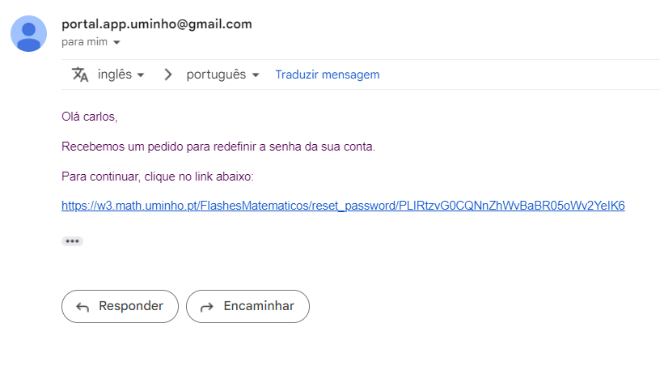
Recuperação de Password
É enviado um email de recuperação para o utilizador.

Slide 11
Formulário De Submissão de Projetos
Formulário Simples
Funcionalidades importantes:
Escrita em LaTeX
Edição de Texto variada
Campos Obrigatórios:
Disciplina;
Título;
Autor;
Descrição.

Slide 12

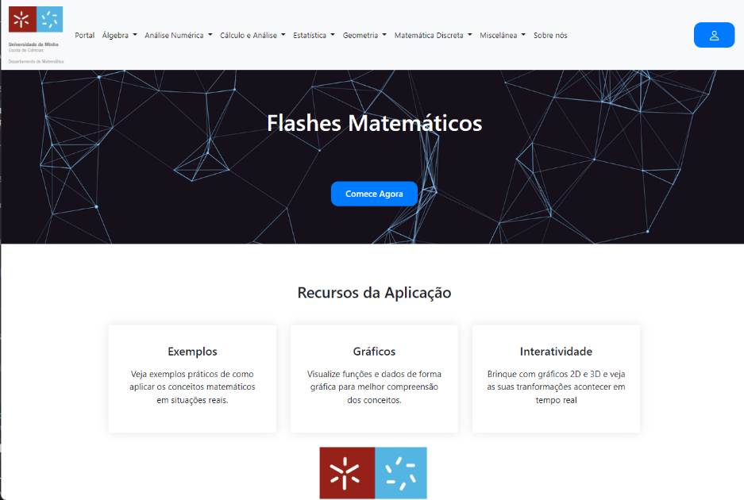
Layout Computador

Slide 13
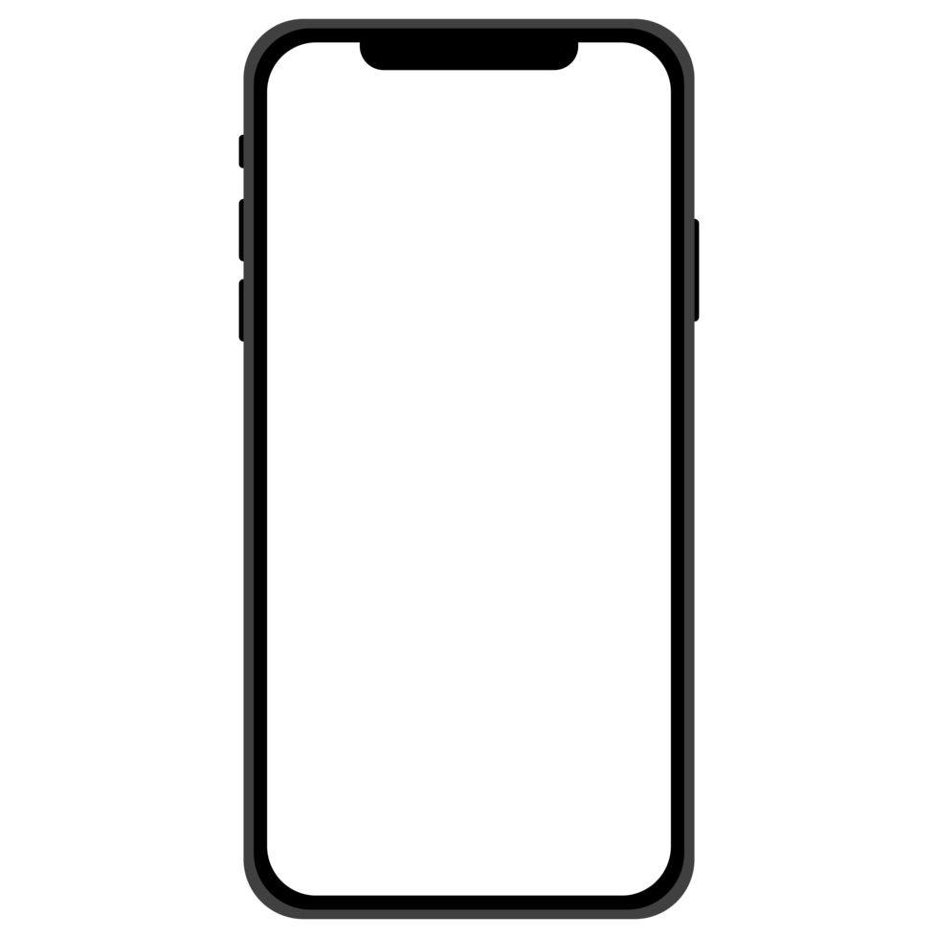
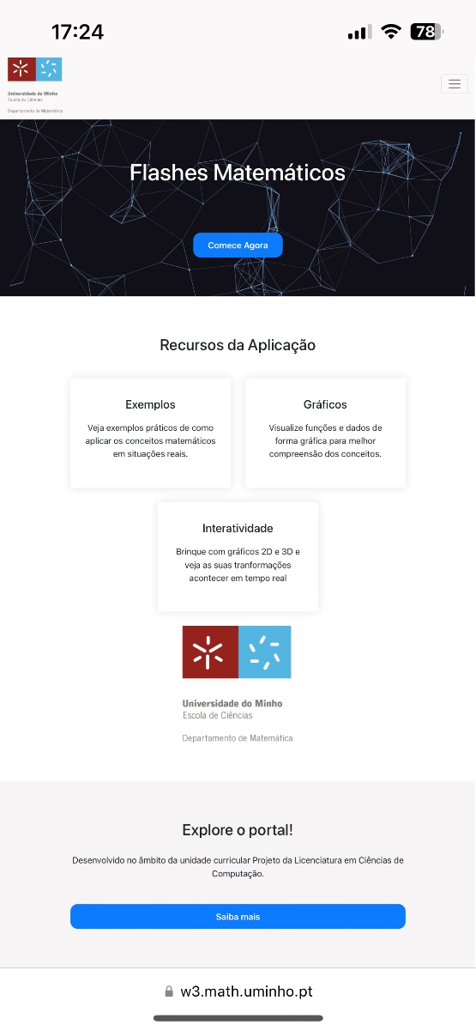
Layout Telemóvel

Slide 14
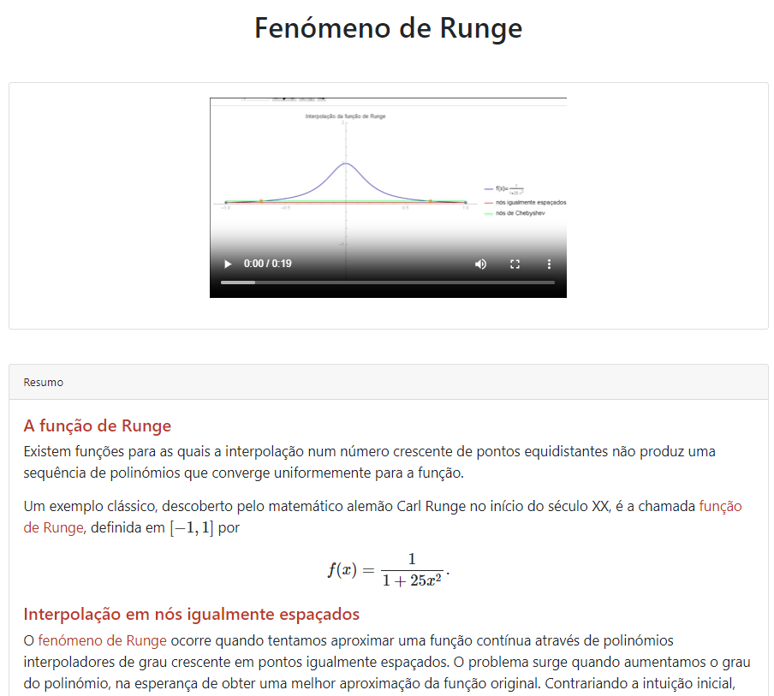
Exemplo de Flashes Matemáticos
Criados através da linguagem Mathematica.
Facilitar conceitos abordados em unidades curriculares.

Slide 15
Conclusão
Website com Flashes matemáticos para estudantes.
Fortalece habilidades, confiança e interesse na matemática.
Retenção de informação de uma maneira interativa
Informação 100% certificada por docentes da área.
Possibilidade de expansão via usuários.

Slide 16

Obrigado
Para mais informações:
GitHub
https://github.com/BrunoFernandes25
https://github.com/carlos01amc/
E-mail a95792@alunos.uminho.pt
a94543@alunos.uminho.pt
Coordenadores mif@math.uminho.pt
fmiranda@math.uminho.pt

